Slide 1
INTERKULTUREL KOMMUNIKATION
Modul 2

Slide 2
Efter at have gennemført dette modul vil du:
Være i stand til at identificere faldgruberne i interkulturel kommunikation
Kende strategier til at overvinde faldgruber i interkulturel kommunikation
Kende strategier til at overvinde sprogbarrierer
Kende strategier til at løse interkulturelle konflikter

Slide 3

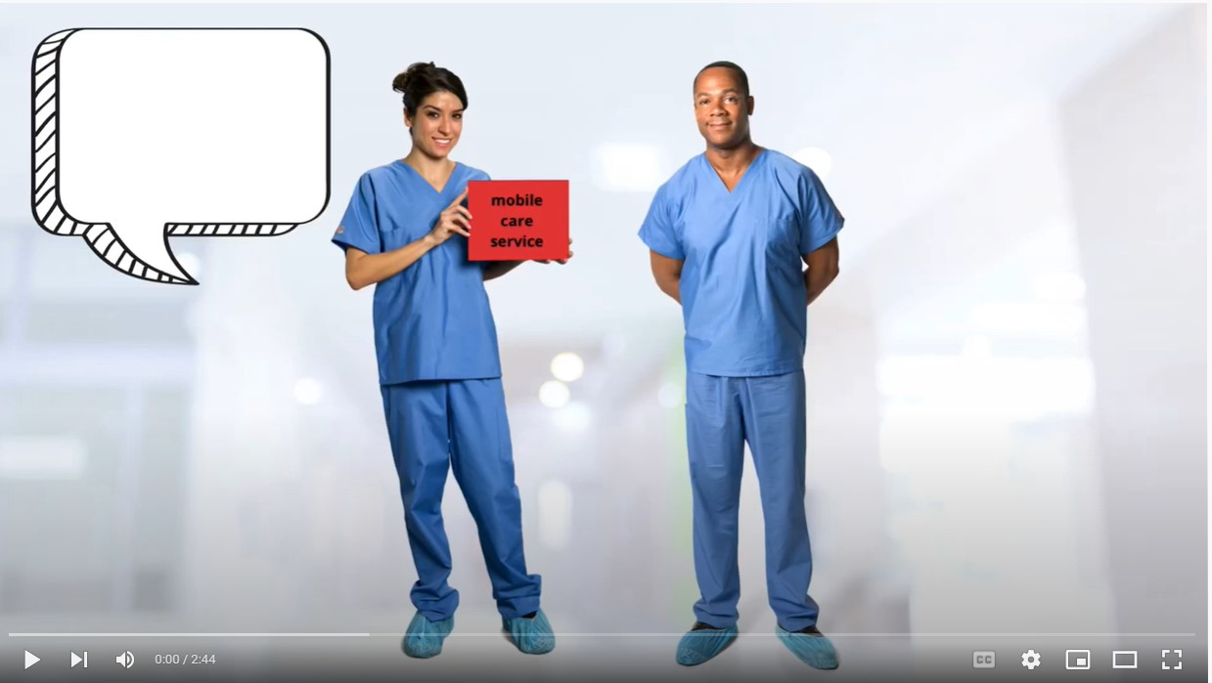
Mød Eva og Ben
(Eva og Ben arbejder for hjemmeplejen. Om morgenen har de en snak i bilen på vej til deres første patient, fru Yildiz. Det er aftalt, at de skal rådgive fru Yildiz om mulighederne for at forbedre hendes pleje, da det i løbet af de sidste uger har vist sig, at hun har brug for intensiveret pleje. Fru Yildiz taler næsten ikke dansk, da hendes modersmål er tyrkisk. Hun taler med en særlig dialekt, da hun kommer fra regionen nær Sortehavet).
Eva: "Jeg er lidt bekymret for, hvad der vil ske i dag, når vi kommer hjem til fru Yildiz. Det bliver svært at forklare hende hvilke muligheder, hun har. Jeg tror, at der vil være mange familiemedlemmer til stede og der vil blive talt en blanding af forskellige sprog, så vi vil have svært ved at kommunikere."
Ben: "Ja, jeg er også bekymret. Jeg er glad for, at vi har en tolk til rådighed. Selvom jeg er bange for, at han måske ikke er fra samme region som fru Yildiz og taler en anden dialekt. De fleste tolke er heller ikke så fortrolige med medicinske udtryk. Jeg er altid bekymret for, om ordene bliver oversat korrekt."
Eva: "Ja, det kan være et problem. Jeg synes også, at det er svært at forstå, hvad der virkelig menes, når man kommunikerer med en tolk, fordi man ikke kan få den nonverbale reaktion til at hænge sammen med ordene."
fortsætte ……..

Slide 4
Mød Eva og Ben
Ben: "Nogle gange er jeg ikke sikker på, om patienterne virkelig kan åbne sig, hvis en tredje person, som de ikke kender, er involveret i kommunikationsprocessen."
Eva: "En tyrkisk ven har fortalt mig, at det tyrkiske sprog har meget blomstrende udtryk. Hvis man vil lykønske nogen, siger man f.eks. noget i retning af: 'Må dine øjne blive oplyst'. Og hun har også fortalt mig, at følelser udtrykkes meget intenst."
Ben: "Jeg må indrømme, at jeg nogle gange føler mig lidt utilpas over den varme og imødekommende måde, de behandler os på. Jeg synes, det er svært at forklare, at vi ikke kan blive og spise hos dem uden at virke stødende."
Eva: "Jeg er også nogle gange lidt irriteret over familieforholdene og den måde, som familiemedlemmerne opfører sig på indbyrdes. De kysser hinanden, selv blandt familiemedlemmer af samme køn. På den anden side ser det nogle gange ud til, at de råber meget højt ad hinanden, så jeg er ikke sikker på, om de skændes eller bare diskuterer højlydt."
Ben: "Vi er fremme. Lad os håbe på det bedste. Vi må rådgive fru Yildiz omhyggeligt, så hendes situation kan blive bedre."

Slide 5
Faldgruber i interKULTUREL kommunikation

Slide 6
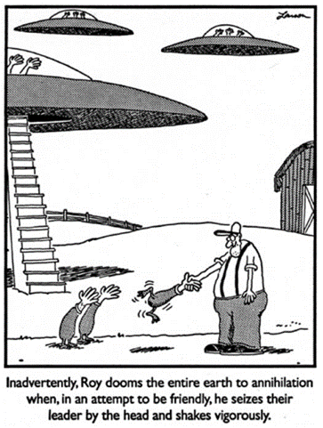

Hvad sker der her?
Hvilke faldgruber kan du se I denne situation?
Kilde: Larson, Gary (2014): The complete farside.

Slide 7
Faldgruber i interkulturel kommunikation: sprogforskelle
Sprogforskelle = åbenlys barriere for interkulturel kommunikation.
Dialekter, forskellige accenter og slang kan skabe problemer, selvom man taler det samme sprog.
Ord kan ikke nødvendigvis oversættes nøjagtigt fra et sprog til et andet.
Hvis der bruges en tolk, får samtalen en anden karakter, når en tredje person kommer ind i billedet.

Slide 8
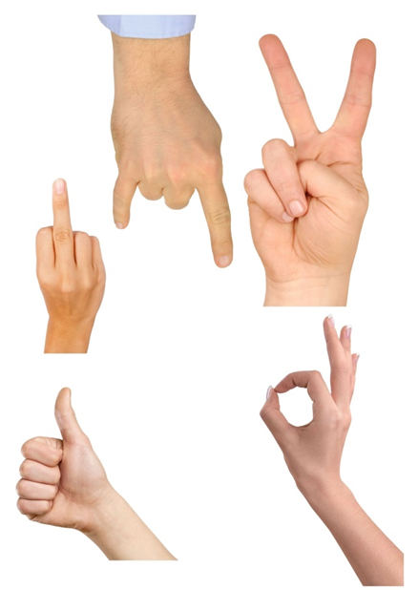

Faldgruber i interkulturel kommunikation: Nonverbal kommunikation
Afstand: Hvilken afstand føles behagelig for dig, når du taler med en fremmed? Prøv det af! Har du nogensinde været i en situation, hvor din samtalepartner ikke holdt en "passende afstand"? Hvordan påvirkede det din samtale?
Gestik: Kender du betydningen af gestikken på billederne i mindst to forskellige kulturer?
Mimik: Diskuter, hvad det betyder i din kulturelle kontekst at se nogen i øjnene. Kan du komme i tanke om andre eksempler?

Slide 9
Faldgruber I interKULTUREL kommunikation: stereotyper
Stereotyper og fordomme kan påvirke den måde, vi kommunikerer med hinanden på.
Der er både negative og positive stereotyper.
En øget bevidsthed om virkningerne af stereotyper kan minimere de negative virkninger, de kan have.
En selvreflekterende holdning består af at anerkende eksistensen af vores fordomme, forstå, hvordan de påvirker os, undersøge dem og skaffe sig information.
Himlen er et sted hvor politiet er britisk,
kokkene er italienere,
mekanikerne er tyskere,
elskerne er franskmænd
og det hele er organiseret af schweizerne.
Helvede er et sted hvor politiet er tyskere, kokkene er britiske,
mekanikerne er franske,
elskerne er schweiziske
og det hele er organiseret af italienerne.

Slide 10

Faldgruber i interkulturel kommunikation: Former for kommunikation
Hvilke kulturelle forskelle er der beskrevet på billedet?
Beskriv en situation hvor du har mødt lignende forskelle på din arbejdsplads.
Billedets titel: Problemløsning. Kilde: Yang Liu – East meets West (2010)

Slide 11


Faldgruber i interkulturel kommunikation: Former for kommunikation
Hvilke kulturelle forskelle er der beskrevet på billedet?
Beskriv en situation hvor du har mødt lignende forskelle på din arbejdsplads.
Billedets titel: Anger. Kilde: Yang Liu – East meets West (2010)

Slide 12


Faldgruber i international kommunikation: Former for kommunikation
Hvilke kulturelle forskelle er der beskrevet på billedet?
Beskriv en situation hvor du har mødt lignende forskelle på din arbejdsplads.
Billedets titel: Mening. Kilde: Yang Liu – East meets West (2010)

Slide 13


Faldgruber i interkulturel kommunikation: Former for kommunikation
Hvilke kulturelle forskelle er der beskrevet på billedet?
Beskriv en situation hvor du har mødt lignende forskelle på din arbejdsplads.
Billedets titel: I en restaurent. Kilde: Yang Liu – East meets West (2010)

Slide 14


Faldgruber i interkulturel kommunikation: Former for kommunikation
Hvilke kulturelle forskelle er der beskrevet på billedet?
Beskriv en situation hvor du har mødt lignende forskelle på din arbejdsplads.
Billedets titel: Selvportræt. Kilde: Yang Liu – East meets West (2010)

Slide 15


Faldgruber i interkulturel kommunikation: Former for kommunikation
Hvilke kulturelle forskelle er der beskrevet på billedet?
Beskriv en situation hvor du har mødt lignende forskelle på din arbejdsplads.
Billedets titel: Leder. Kilde: Yang Liu – East meets West (2010)

Slide 16

Faldgruber i interkulturel kommunikation
Tænk på nogle eksempler på faldgruber ved interkulturel kommunikation på din arbejdsplads.
Hvilke er de mest almindelige?
Hvilke værktøjer og tilgange bruger du i øjeblikket til at overvinde dem?
Hvor kan du se plads til forbedringer?
SAMMENFATNING TIL REFLEKSION

Slide 17
Sammenfatning
Der kan opstå mange faldgruber, når folk fra forskellige kulturer kommunikerer.
Du kan ikke have kendskab til alle de specifikke kommunikationskoder for de kulturer, du møder på din arbejdsplads.
Men du kan være opmærksom på, at ikke alle kommunikerer på den måde, du gør og at, selv når du siger noget med gode intentioner, kan det misforstås.

Slide 18
At overvinde KOMMUNIKATIONSBARRIERER

Slide 19
Udtryk dig på et andet sprog
Brug et fremmedsprog du kender. Hvis du ikke kender et andet fremmedsprog, så brug kropssprog til at forklare:
    Vejen fra din arbejdsplads til den nærmeste station
    De forskellige kvalifikationer hos de mennesker, der arbejder på din arbejdsplads
    Mulige bivirkninger eller komplikationer efter en operation
    Hvad du fik til aftensmad i går aftes

Slide 20
Brobygning for barrierer i interkulturel kommunikation: at vælge den rigtige fremgangsmåde
Indhold og målet ved kommunikationen | Kommunikationsmidler
Enkle beskeder og anbefalinger til borgeren | Kropssprog og bevægelser, piktogrammer
Daglig kommunikation med borgeren | Oversættelsesapps, tosprogede kolleger
Nødsituationer og andre uventede situationer | Tosprogede kolleger, mennesker omkring borgeren der taler sproget, ideelt set en professionel tolk
Forklaring af medicinske termer | Oversættelsesapps eller ordbog
Planlagte samtaler, hvor en detaljeret forståelse er nødvendig | Professionelle tolke

Slide 21
Brobygning for barrierer i interkulturel kommunikation: Brug af tolke
I hvilken situation er det nødvendigt at inddrage en tolk? Hvis det er en kompleks samtale med mange detaljer og/eller følsomme spørgsmål? > Ja
Hvem skal være tolk? Kan det være en tosproget kollega, eller er der behov for en professionel tolk? Vær forsigtig med at bruge familiemedlemmer som tolke > rollekonflikter.
Hvor finder man en tolk? Interne tolke til rådighed? Etableret system til at finde tolke? Tosprogede ressourcer i eget team? Professionelle tolke kan findes på internettet eller via lokale initiativer.
Planlæg en forberedende og en opfølgende samtale med tolken.

Slide 22
Brobygning for barrierer i interkulturel kommunikation: Brug af tolke (fortsat)
Strukturering af samtalen, når der bruges tolke:
Starten på samtalen:
  Introducer de tilstedeværende personer
  Forklar behovet for tolkning og tolkens rolle
Under samtalen:
  Prøv at placere stolene i en cirkel eller trekant
  Hold øjenkontakt med borgeren
  Vælg et enkelt og klart sprog
  Observer borgerens nonverbale sprog

Slide 23
Brobygning for barrierer i interkulturel kommunikation: Brug af tolke (fortsat)
- Sørg for, at tolken er kulturelt passende med hensyn til køn, etnisk gruppe osv.
- Sørg for, at tolken respekterer borgerens privatliv
- Tilbring tid sammen med tolken inden og forbered situationen sammen
- Gennemgå tolkens rolle og procedurer og giv om nødvendigt træning
- Tal i korte, enkle sætninger, så tolkningen er lettere. Stil det samme spørgsmål på forskellige måder.
- Undgå idiomer, slang, sammenligninger
- Bed tolken om at oversætte bogstaveligt i stedet for at omskrive
- Se på og tal direkte med borgeren ikke med tolken, selvom borgeren ikke forstår dig
- Lyt, selvom du måske ikke forstår sproget
- Kig efter nonverbale signaler
- Få tolken til at bede borgeren om at gentage oplysninger for at se, om der er huller i forståelsen
- Vær tålmodig, da det ikke er let for nogen af de involverede parter at bruge en tolk

Slide 24
Brobygning for barrierer i interkulturel kommunikation: oversættelsesapps
PONS Online Translator:
  oversætter komplekse sætninger til det ønskede sprog ved hjælp af DeepL-tjenesten
  tekstfelt og et mikrofonsymbol til stemmeinput via Google Assistent
  har reklamer
Microsoft Translator:
  sproginput og tekstinput.
  fotogenkendelse der genkender ord og tekst på fotoer
  samtalefunktion
  gratis og uden reklamer
Google Translator:
  tekst- og stemmeinput + fotogenkendelse, håndskriftsinput og samtaleoversættelse
  samtaleoversætter fortolker straks det, der bliver sagt, og læser det højt
  mulighed for at downloade alle ordbøger som offline version
  gratis og uden reklamer

Slide 25
Brobygning for barrierer i interkulturel kommunikation: nonverbal kommunikation
Vis og demonstrer: Vis det, der kan vises, direkte til borgeren f.eks. vejen til badeværelserne, den måde, hvorpå alle enheder skal bruges osv.
Brug piktogrammer: Det kan være kort med tegninger eller fotos af ting eller steder, der er en del af borgerens daglige rutiner som mad, vand, badeværelse osv. Borgeren kan pege på kortet/fotoet for at kommunikere.
Ordbog uden ord: Du kan bruge en ordbog, der indeholder billeder i stedet for ord. Bøgerne kan købes eller selv laves.
"Dolometer": Et dolometer er en skala fra "ingen smerte" indtil "uudholdelig smerte", som giver borgeren mulighed for at udtrykke smerteniveauet nonverbalt.
Musik og kunst er redskaber til at kommunikere nonverbalt

Slide 26
Brobygning for barrierer i interkulturel kommunikation: brug af et enkelt sprog
Enkelt ordforråd.
Enkle tal og tegn.
Enkle sætninger.
Enkel tekst.
Enkelt layout og billeder.

Slide 27

Guidelines for kommunikation på din arbejdsplads
Brug kommunikation ved at vælge en af de følgende opgaver, der skal laves i små grupper.
Vælg en typisk kommunikationssituation fra din arbejdsplads og lav nogle guidelines for borgere der ikke taler dit sprog. ELLER
Lav et udkast til en flyer om ydelser for en ikke-indfødt målgruppe, skrevet i et enkelt sprog

Slide 28
Sammenfatning
Der er mange måder og værktøjer til at bygge en bro over kommunikationsbarrierer med borgerne.
Det vigtigste aspekt er at opbygge et godt og tillidsfuldt forhold.
Dette kan også opnås med nonverbal kommunikation. I andre tilfælde kan det være nødvendigt at bruge andre metoder til at understøtte den verbale kommunikation.
Vurder altid den specifikke situation for at vælge de nødvendige redskaber til at kommunikere med borgerne.

Slide 29
Løsning af interkulturelle konflikter

Slide 30
Løsning af interkulturelle konflikter:
Håndtering af kulturelle chok
Vi kan blive chokerede over en holdning, baseret på en anden kulturel orientering, som vi måske ikke deler.
Dette kan føre til konflikter, der kan være vanskelige at håndtere. Margalit Cohen-Emerique har udviklet en diagnostisk metode til kritiske hændelser, der forårsager følelser af et kulturelt chok for de involverede personer.
Cohen-Emerique, definerer et kulturelt chok som den følelsesmæssige og intellektuelle oplevelse, man får, når man kommer i kontakt med noget, der er fremmed for en.
Dette skaber følelser som manglende forståelse, frygt og overraskelse. Hvis det kulturelle chok ikke anerkendes og behandles, kan det føre til defensive reaktioner.

Slide 31
Løsning af interkulturelle konflikter:
Håndtering af kulturelle chok
Margalit Cohen-Emerique (1999) beskriver tre trin, der kan hjælpe med at overvinde et kulturelt chok:
Decentrering: Afklar chokket på det følelsesmæssige plan først. Hvad føler du? Hvad er det præcist, der forårsager disse følelser?
At træde ind i den anden persons referencesystem: Det næste skridt er at forstå hinandens holdninger ved at udforske deres forskellige kulturelle tilhørsforhold.
Forhandling: Forhandling betyder hverken underkastelse eller passiv modstand fra den ene eller den anden. Det er et møde. Her handler det om at finde en ny norm, et fælles felt eller et "3. rum", hvor alle bevarer deres identitet og samtidigt er åbne overfor hinanden.

Slide 32

Refleksion og handlingsplan
OVERVEJ:
Hvad jeg har lært om mig selv og min egen kulturelle baggrund?
Hvad jeg har lært om interkulturel kommunikation?
Hvad vil jeg ellers gerne vide?
Hvilke ændringer vil jeg foretage i min nuværende praksis for at sikre, at alle kulturelle hensyn er på plads for de mennesker, som jeg tager mig af?

Slide 33


